Slide 1

BÀI 4: GIỮ CHỮ TÍN
I. Đặt vấn đề: SGK/11

Slide 2


Bài 4:
GIỮ CHỮ TÍN
I. Nội dung bài học:
1. Thế nào là giữ chữ tín?
- Coi trọng lòng tin của mọi người đối với mình
- Biết trọng lời hứa và biết tin tưởng lẫn nhau

Slide 3

Bài 4:
GIỮ CHỮ TÍN
I. Nội dung bài học:
2. Ý nghĩa
- Nhận được sự tin cậy, tín nhiệm của người khác đối với mình
- Giúp mọi người đoàn kết và dễ dàng hợp tác với nhau

Slide 4

Bài 4:
GIỮ CHỮ TÍN
I. Nội dung bài học:
3. Rèn luyện
Làm tốt nghĩa vụ của mình, hoàn thành nhiệm vụ, giữ lời hứa.
Phân biệt được đâu là hành vi giữ chữ tín và hành vi không giữ chữ tín.
Giữ được lòng tin trong các mối quan hệ xã hội của mình với mọi người xung quanh.

Slide 5

III. Bài tập
Hãy kể những hành vi giữ chữ tín và không giữ chữ tín khi ở nhà, ở trường và ở ngoài xã hội.

Slide 6
Biểu hiện
Biết giữ chứ tín
Không biết giữ chứ tín
Lười biếng
Nói dối
Che giấu việc làm sai
Thất hứa
Ở nhà
Chăm học, chăm làm.
Đi học về đúng giờ.
Không giấu điểm kém với bố mẹ.
Thực hiện đúng nội quy.
Hứa sửa chữa khuyết điểm.
Nộp bài tập đúng quy định
Làm tốt nhiệm vụ mà GVCN giao.
Vi phạm những nội quy.
Không thực hiện đúng lời hứa.
Không làm bài tập.
Không hoàn thành nhiệm vụ.
Ở trường
Hàng hóa sản xuất kinh doanh chất lượng tốt.
Thực hiện đúng kí kết hợp đồng.
Giúp đỡ người khác.
Làm hàng giả.
Làm sai hợp đồng.
Không giúp đỡ mọi người như đã hứa.
Xã hội

Slide 7

Trong những tình huống sau, theo em tình huống nào biểu hiện hành vi giữ chữ tín ?
Phê phán những việc làm sai trái
Hứa sữa chữa khuyết điểm và cố gắng sữa chữa
Khi có ai nhờ thì mình hứa sẽ giúp cho dù biết việc đó mình không làm được.
Chỉ làm việc gì khi thấy có lợi
Đỗ lỗi cho người khác
Không dấu điểm kém với Bố mẹ
Châm chọc, chế giễu người khuyết tật.
8. Thực hiện đúng kí kết hợp đồng

Slide 8
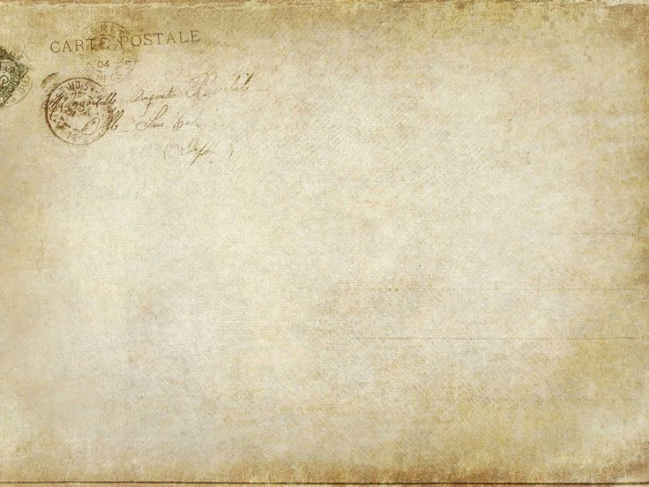
Nhận xét các tình huống sau
(Giữ chữ tín hay không giữ chữ tín? Vì sao?
1/Minh hứa với bố mẹ Quang và cô giáo chủ nhiệm là sẽ giúp đỡ Quang học tập tiến bộ. Vì thế, những bài tập nào mà Quang không làm được thì Minh đều làm hộ rồi đưa cho Quang chép.
2/ Bố Trung hứa đến sinh nhật sẽ đưa em đi chơi công viên,nhưng vì phải đi công tác đột xuất nên bố không thực hiện được lời hứa của mình.

Slide 9
Nhận xét các tình huống sau
(Giữ chữ tín hay không giữ chữ tín? Vì sao?
3/ Lan mượn Trang quyển truyện và hứa hai hôm sau sẽ trả nhưng vì chưa đọc xong nên Lan cứ giữ lại chờ khi nào đọc xong thì mới trả.
4/ Phương bị bệnh mấy ngày, không đi học được. Nga hứa với cô giáo là sẽ đến nhà giúp Phương học, nhưng vì mãi mê xem phim nên Nga quên mất.

Slide 10
Trả lời tình huống
1: Minh hứa với bố mẹ Quang và cô giáo chủ nhiệm là sẽ giúp đỡ Quang học tập tiến bộ. Vì thế, những bài tập nào mà Quang không làm được thì Minh đều làm hộ rồi đưa cho Quang chép.
Không giữ chữ tín vì không hoàn thành công việc.

Slide 11
Trả lời tình huống
2 : Bố Trung hứa đến sinh nhật sẽ đưa em đi chơi công viên,nhưng vì phải đi công tác đột xuất nên bố không thực hiện được lời hứa của mình.
Giữ chữ tín vì công việc khác quan trọng hơn
(Cha đi công tác)

Slide 12
Trả lời tình huống
3: Lan mượn Trang quyển truyện và hứa hai hôm sau sẽ trả nhưng vì chưa đọc xong nên Lan cứ giữ lại chờ khi nào đọc xong thì mới trả.
Không giữ chữ tín vì không giữ đúng lời hứa

Slide 13
Trả lời tình huống
4: Phương bị bệnh mấy ngày, không đi học được. Nga hứa với cô giáo là sẽ đến nhà giúp Phương học, nhưng vì mãi mê xem phim nên Nga quên mất.
Không giữ chữ tín vì không hoàn thành công việc

Slide 14


Bài 4:
GIỮ CHỮ TÍN
TRÒ CHƠI:
Nhìn hình, nhìn chữ đoán ý:
Một lần bất tín, vạn lần bất tin

Slide 15
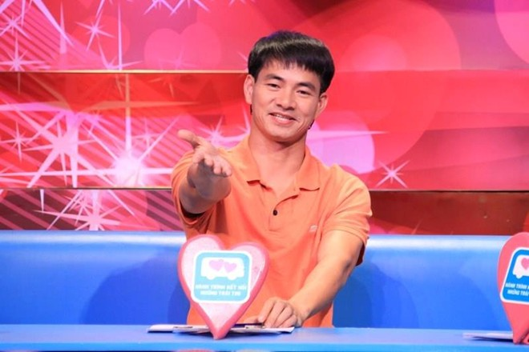
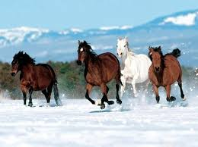
TRÒ CHƠI:
Nhìn hình, nhìn chữ đoán ý:
Quân tử nhất ngôn, tứ mã nan truy

Slide 16
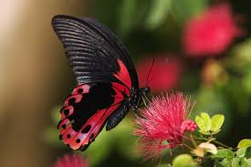

TRÒ CHƠI:
Nhìn hình, nhìn chữ đoán ý:
Nói lời phải giữ lấy lời
Đừng như con bướm đậu rồi lại bay

Slide 17
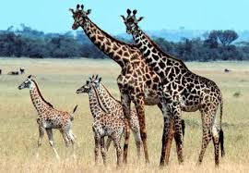
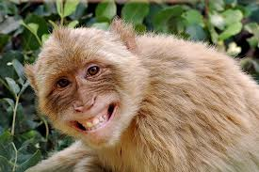
TRÒ CHƠI:
Nhìn hình, nhìn chữ đoán ý:
hứa hươu, hứa vượn

Slide 18

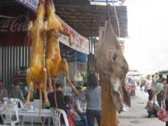
TRÒ CHƠI:
Nhìn hình, nhìn chữ đoán ý:
Treo đầu dê, bán thịt chó.

Slide 19


TRÒ CHƠI:
Nhìn hình đoán ý:
Nói chín thì nên làm mười
Nói mười làm chín kẻ cười người chê

Slide 20

♣ Nhiệm vụ về nhà:
Biết giữ chữ tín là gì?
Biết ý nghĩa và cách rèn luyện của giữ chữ tín.
Học thuộc bài.
Làm các bài tập trong SGK.
- Chuẩn bị bài 5

